Slide 1


Gifrer
天猫运营思路
作者：徐翀 时间：2017年9月

Slide 2
目录 /CONTENTS
01
店铺现状
02
行业现状
03
运营方向

Slide 3

01
第一部分
店铺现状
PART 01

Slide 4
01
法国105年婴幼儿健康护理品牌
距今拥有105年历史，是三代欧洲妈妈的选择
02
全球市场现状
1、欧洲药房常年热销
2、全球60+国家有售
03
明星产品
1、Gifrer生理盐水鼻滴：2016年一年累计卖出3亿支
2、Gifrer生理盐水鼻喷

Slide 10
品类单一
除了主推的鼻滴和鼻喷以外，其余类目几乎没有销售
人群局限
商品局限于母婴类目，较难拓展到成人使用人群
人群局限
瓶颈期明显
瓶颈期明显
随着店铺主营类目的市场占比不断攀升，店铺销售已经到达一个瓶颈期，随着2016年全年近100%的高增长，2017-2018年除非进行大规模长时间的市场教育，不然增速放缓是必然，靠原有类目销售破局几乎不可能
品类单一
Option 05

Slide 11
02
第二部分
行业现状
PART 02

Slide 12
治疗鼻炎？
预防感冒？
1
3
治疗鼻塞？
健康养生？
2
4

Slide 13
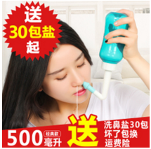



01
03
洗鼻器
吸鼻器
滴鼻剂
洗鼻喷雾
所属类目
所属类目
所属类目
所属类目
OTC药品/医疗器械/计生用品 >> 医疗器械 >> 洗鼻器
运动/瑜伽/健身/球迷用品 >> 瑜伽 >> 洗鼻壶/洗鼻盐
尿片/洗护/喂哺/推车床 >> 理发器/指甲钳/体温计等日常护理小用品 >> 吸鼻器
尿片/洗护/喂哺/推车床 >> 宝宝洗浴护肤品 >> 鼻眼清洗液
尿片/洗护/喂哺/推车床 >> 宝宝洗浴护肤品 >> 鼻眼清洗液
洗护清洁剂/卫生巾/纸/香薰 >> 洗发沐浴/个人清洁 >> 身体护理 >> 其它身体护理产品
OTC药品/医疗器械/计生用品 >> 医疗器械 >> 保健理疗

Slide 14

OTC药品/医疗器械/计生用品 >> 医疗器械 >> 洗鼻器
尿片/洗护/喂哺/推车床 >> 宝宝洗浴护肤品 >> 鼻眼清洗液
洗鼻器
吸鼻器
鼻眼清 洗液
尿片/洗护/喂哺/推车床 >> 理发器/指甲钳/体温计等日常护理小用品 >> 吸鼻器
.
运动/瑜伽/健身/球迷用品 >> 瑜伽 >> 洗鼻壶/洗鼻盐
洗鼻壶/洗鼻盐

Slide 15
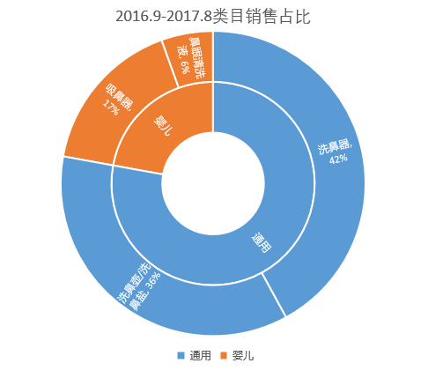
◆整个洗鼻行业主要由这四个类目组成，大部分商品都是自己配盐水，像gifrer这样用深海盐和医用级无菌纯净水配好的是少数。
◆洗鼻器和洗鼻壶/洗鼻盐这两个类目面向成人儿童通用人群。
◆眼鼻清洗液和洗鼻器属于母婴类目，面向婴儿儿童人群。
★从市场占比可以看出，通用人群类目下的销售占比为78%，婴儿类目下的占比为23%，眼鼻清洗液类目仅占6%。

Slide 17
★通过类目占比可以看出
1、除去2017五六月份，鼻眼清洗液占婴儿的两类目总和的25%上下。
2、婴儿两类目占四个类目总和的占比，10-3月份是最高的，有明显的季节性

Slide 18
人群 | 类目 | 2015.9-2016.8销售指数 | 2016.9-2017.8销售指数 | 增长率
通用 | 洗鼻壶/洗鼻盐 | 29407 | 28500 | -3.08%
通用 | 洗鼻器 | 8060.2 | 33452 | 315.03%
婴儿 | 鼻眼清洗液 | 2231 | 4379 | 96.28%
婴儿 | 吸鼻器 | 6803.2 | 13245.5 | 94.70%
合计 |  | 46501.4 | 79576.5 | 71.13%
人群 | 2015.9-2016.8销售指数 | 2016.9-2017.8销售指数 | 增长率
通用 | 37467.2 | 61952 | 65.35%
婴儿 | 9034.2 | 17624.5 | 95.09%
★通用的类目增长虽然没有婴儿的快，但市场占比大，如若有通用类目可以布局，也是可以分到一块不小的蛋糕的。

Slide 19
03
第三部分
运营方向
PART 03

Slide 20
现有商品布局新类目
相似品类客户挖角
市场教育
产品线扩展
01
02
03
04
开通新的类目授权
将鼻喷雾组新组合放入通用人群类目
建议：与平台方共建个护类目下耳鼻护理的新类目。
逐渐将母婴护理的品牌定位改为面向大众的健康护理。
面向通用人群的商品使用钻展定向洗鼻器、洗鼻盐/洗鼻壶、吸鼻器、保健理疗、五官用药商品客群。
面向婴幼儿的商品使用钻展定向吸鼻器客群。
分成人使用人群教育和婴幼儿使用人群教育。
推出更多宝宝洗护、孕妇洗护、成人洗护相关产品，依靠鼻喷鼻滴带动销售。

Slide 21
拉新：从竞品品牌挖取更多客户，占领更多眼鼻清洗液的市场份额
沉淀老客：提升产品质量、服务质量，给客户优秀的购物体验，加强客户的品牌认知，从而提升客户复购率和客单价

Slide 22
2017
谢谢观看
Gifrer运营思路
徐翀 时间：2017年9月29日

